Slide 1
SVILUPPO MODELLI DI ADVERSARIAL TRAINING tesi di laurea in ingegneria informatica ANNO ACCADEMICO 2021-2022
Relatore:
prof. Loris Nanni
Laureando:
Michele Russo

Slide 2
SOMMARIO
Perché possono ingannare le reti neurali?
Cosa sono gli adversarial examples?
Perché usare l’adversarial training?
Maxup
Metodo sviluppato
Prestazioni

Slide 3
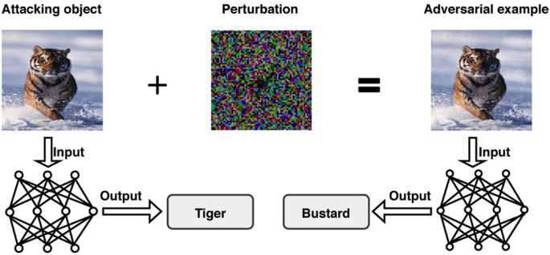
Cosa sono gli adversarial examples?
Varie metodologie
fast gradient sign
min max
PGD

Slide 4
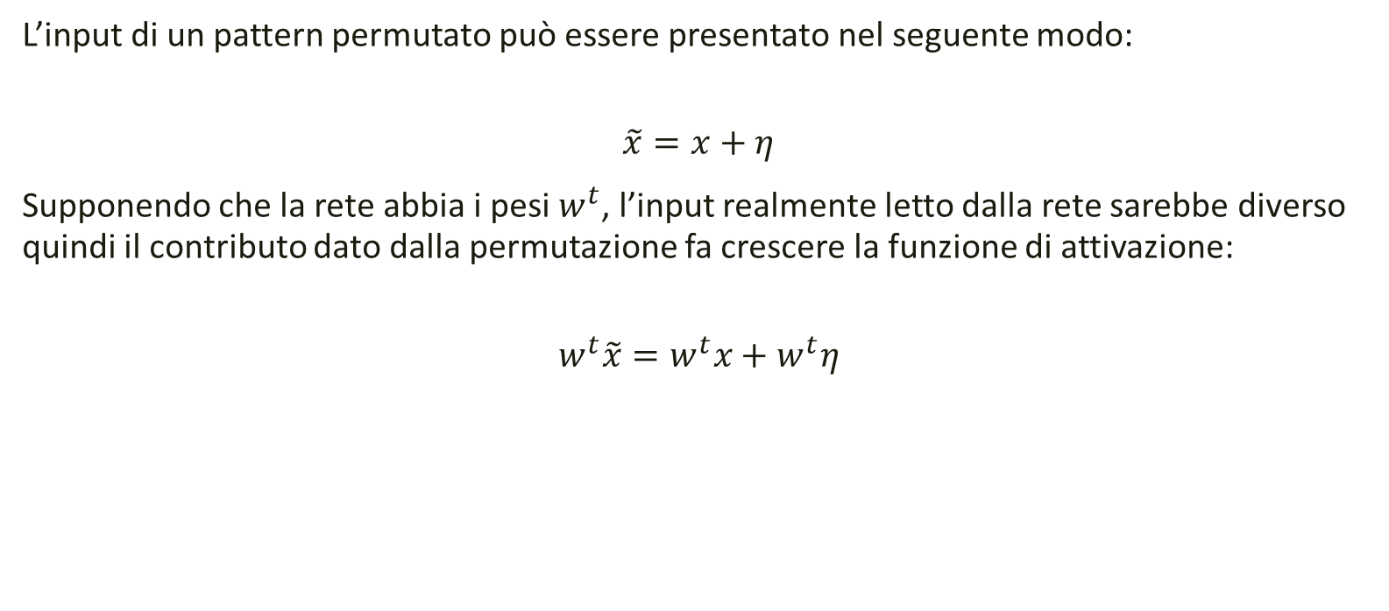
Perché possono ingannare le reti neurali?
L’input di un pattern permutato può essere presentato nel seguente modo:
$$\tilde{x}=x+η$$
Supponendo che la rete abbia i pesi $w^{t}$, l’input realmente letto dalla rete sarebbe diverso quindi il contributo dato dalla permutazione fa crescere la funzione di attivazione:
$$w^{t}\tilde{x}=w^{t}x+w^{t}η$$

Slide 5
Come vengono generati?
FGSM
Inserimento pattern x nella rete
Calcolo del gradiente della funzione di costo
Somma di questa componente
Min-Max
Calcolo la funzione di loss per ogni pattern permutato
Prendo il gradiente della loss del pattern permutato
Prendo il massimo valore del gradiente tra le permutazioni dello stesso pattern
PGD
Ad ogni iterazione calcolo il gradiente della loss del pattern
sommo il pattern
Il pattern all’iterazione successiva verrà dato dalla proiezione della somma precedente

Slide 6
Perché usare l’adversarial training?
L’utilizzo di Adversarial examples permette l’uso di feature robuste
Miglioramento della generalizzazione
Migliore robustezza davanti agli unseen data

Slide 7



MAX UP
Il MaxUp è una tecnica di Min-Max.
Per caratteristiche può essere considerata come ‘lightweight variant of adversarial training’
Si basa su permutazioni generate da una distribuzione di probabilità i.i.d
Tra cui:
CutOut
MixUp
CutMix
Decido il tipo di permutazione
Creo m permutazioni per ciascun pattern
Prendo quella che permette di avere la loss più allta
Le inserisco all’interno del minibatch relativo all’iterazione
Addestro la rete

Slide 8


MAXUP VS PGD
Meno aggressivo rispetto a PGD
Molto più efficiente
Non impatta sulle prestazioni della rete
Piccola robustezza agli adversarial examples

Slide 9
Metodo sviluppato
Si parte dalla tecnica del Maxup, cercando di fonderla con le tecniche di adversarial training viste fino ad ora. In questo modo, è possibile sfruttare la velocità del Maxup e la robustezza dei metodi di adversarial training.

Slide 10


Descrizione metodo
Minibatch clear
Addestramento rete con BNc
Addestramento rete con BNa
Creazione adversarial minibatch
Sostituisco i BN in base al minibatch usato. In modo da poter adattare meglio alla diversa distribuzione dei due minibatch
Riprendo dal metodo di generazione immagini del Max con permutazione Gaussiana

Slide 11


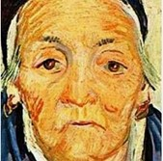
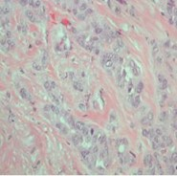
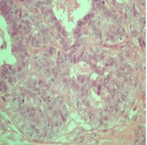



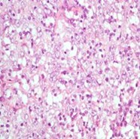
Dataset usati
Dataset Quadri
Dataset Istopatologie

Slide 12
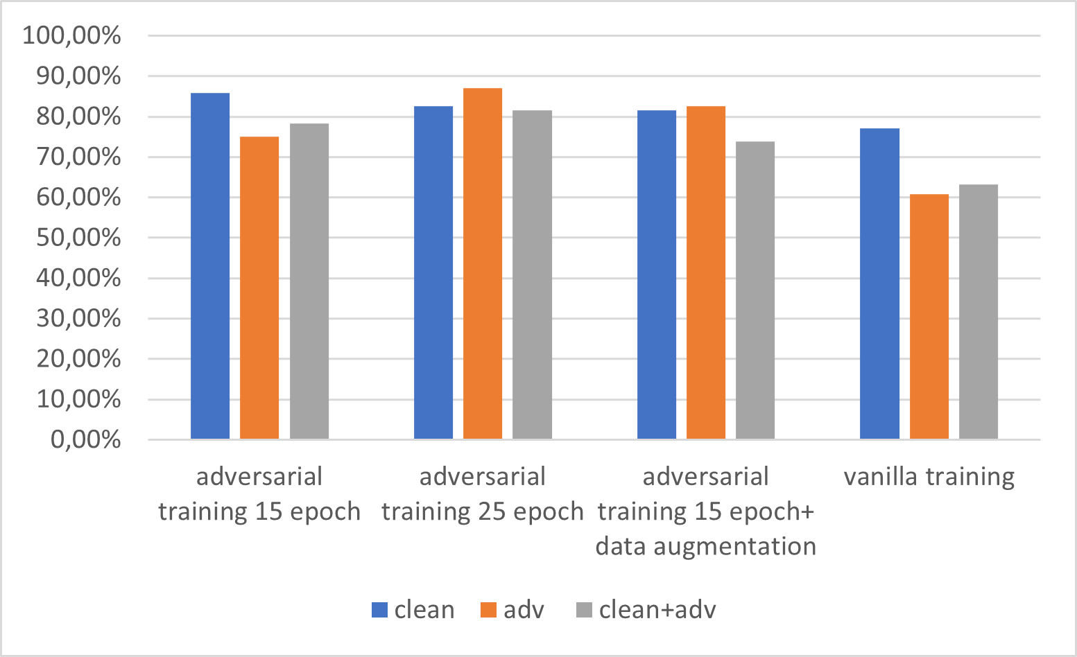
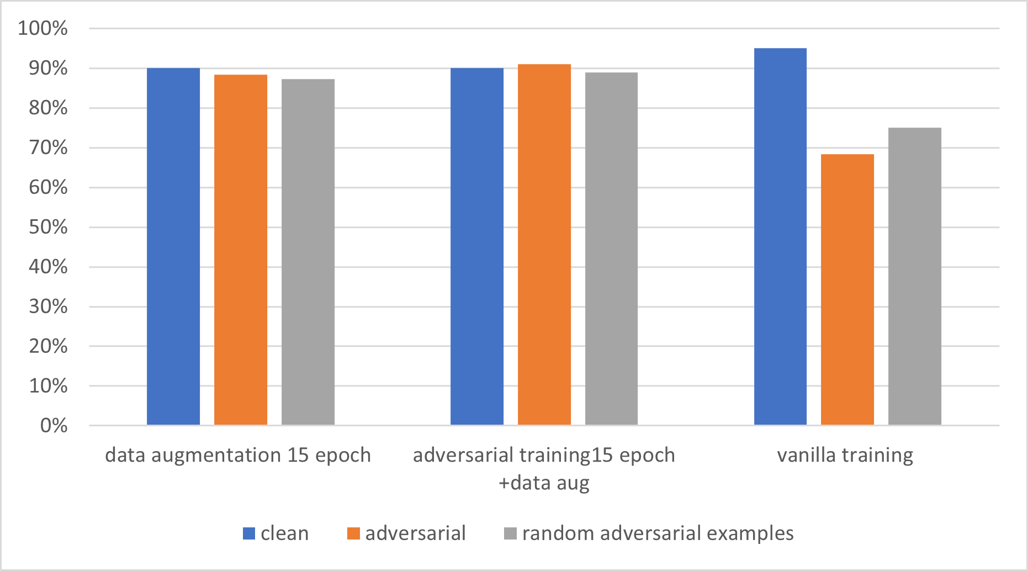
Prestazioni
I risultati sono ottenuti tramite l’utilizzo della rete ResNet-18. I test effettuati per ciascuna rete presentano un test set clean, uno adversarial ed uno con pattern misti
Dataset quadri
Le reti create mediante il mio metodo sono tre: adversarial training con 15 e 25 epoch, ed una con 15 epoch e data augumentation
Dataset istopatologie
Le reti create mediante il mio metodo sono due: adversarial training con 15 epoch, ed una con 25 epoch e data augumentation

Slide 13
Conclusioni
Per dataset quadri l’utilizzo di 15 epoch risulta performare meglio rispetto all’utilizzo di 25, su dataset clean. Situazione che si ribalta guardando adversarial examples. Mentre il vanilla trainining ha prestazioni inferiori rispetto a tutti e tre i campi di sperimentazione.
Per dataset istopatologie il vanilla training performa meglio di entrambi gli addestramenti proposti, per quanto riguarda il campo clean; mentre le sue prestazioni degenerano quando si utilizzano gli adverasarial examples. Vedendo i due modelli di adversarial training si nota che la data augumentation riesce ad avere performance leggermente migliori rispetto all’altro training

